Slide 1
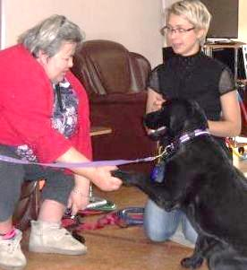
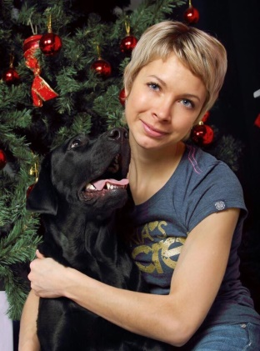
Министерство социального благополучия
и семейной политики Камчатского края
Краевое государственное автономное
учреждение социальной защиты
«Камчатский специальный дом ветеранов»
г. Петропавловск-Камчатский
Номинация
Лучшая практика организации активного досуга граждан старшего поколения
Досуг с собакой
«Лапу, друг!»
Контакты
психолог КГАУ СЗ «КСДВ» Романова Мария Федоровна
Телефон: +7(4152) 27-27-22. e-mail: ksdv@inbox.ru

Slide 2
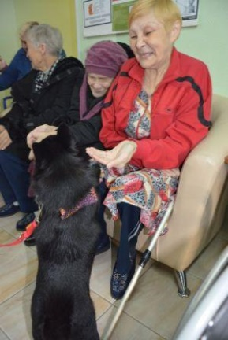
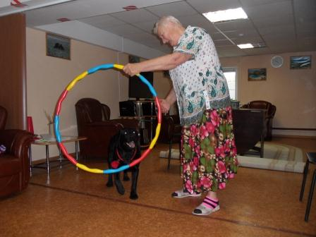
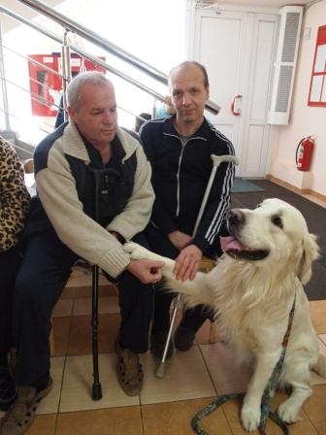
Досуг с собакой
«Лапу, друг!»
Целевая аудитория:
Граждане, проживающие в Камчатском доме ветеранов
Граждане, проходящие реабилитацию в отделениях социально-медицинской реабилитации КГАУ СЗ «КСДВ»
Граждане пожилого возраста, находящиеся в учреждениях соцзащиты Камчатского края
Граждане пожилого возраста с ограниченными возможностями здоровья

Slide 3
Досуговые занятия практики «Лапу, друг!» проводятся в Камчатском доме ветеранов с 2016 года. За год поучаствовать в досуговых занятиях могут до 150 человек (статистика за 2018 г.) С 2019 по 2021 г.г. практика не проводилась по причине нахождения специалиста в отпуске по уходу за ребенком, с февраля 2022 года занятия возобновились.
Занятия ведет психолог, прошедший соответствующее обучение, и являющийся волонтером НКО «Лапа помощи» - члена всероссийской организации «Сообщество поддержки и развития канистерапии».
В работе используются специально обученные для работы с пожилыми людьми сертифицированные собаки. Пройдя соответствующее обучения, собака проходит аттестацию, при сдаче теста получает сертификат, действующий три года, и заносится в регистр собак-средств реабилитации. Обучение и тестирование собак проводят лишь организации - члены Сообщества поддержки и развития канистерапии.
Собака-терапевт также имеет ветеринарный паспорт с отметками о прививках, дополнительных обработках и результатах анализов.
Перед работой с людьми собаку обязательно моют и обрабатывают.

Slide 4
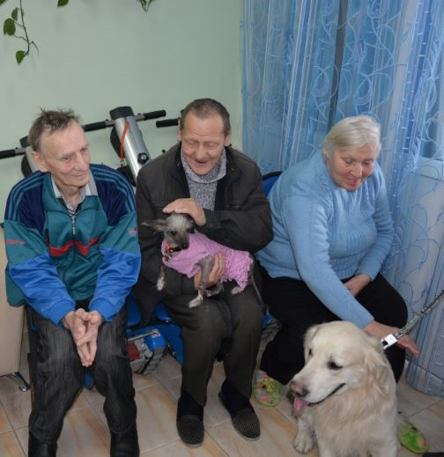
Главная цель работы - это подарить хорошее настроение, порадовать пожилых людей.
Одним из важнейших критериев жизни пожилого человека является правильно организованный досуг, так как свободное время необходимо проводить интересно и с пользой для ума и тела. Активно участвуя в жизни учреждения, посещая разнообразные мероприятия, пожилые люди имеют возможность сделать свою жизнь более полной.
Досуговые занятия «Лапу, друг!» позволяют собраться вместе людям, которые могут и не встречаться на других мероприятиях. Здесь их всех объединяет любовь и интерес к собакам. Главная цель на занятиях кружка – это подарить хорошее настроение, порадовать пожилых людей.

Slide 5
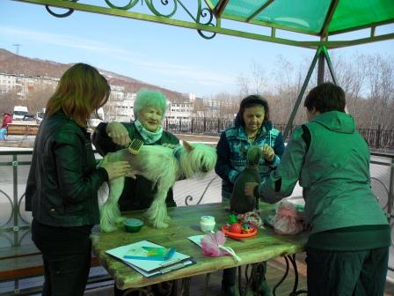
Задачи досуговых занятий с пожилыми людьми:
Поддержание активного долголетия, физической активности в любое время года, интереса к жизни;
Развитие двигательной активности, восстановление координации движений;
Улучшение коммуникации, настроения, эмоционального фона;
Снижение тревожности, ощущения ненужности и одиночества;
Стимулирование памяти, внимания, логики, мышления (профилактика старческой деменции);
Расширение кругозора посредствам новой познавательной информации.

Slide 6
Досуговые занятия с проживающими Дома ветеранов проводятся 1 раз в неделю.
С клиентами отделения реабилитации – 1-2 раза в неделю.
Выезды в учреждения Камчатского края осуществляются по запросам учреждений.
Занятие длится 30-60 минут. Программа досуговых занятий построена так, что занятия не зависят одно от другого. Это необходимо для проведения индивидуальной работы при необходимости (человек не в состоянии посетить группу) и позволяет человеку в любой момент присоединиться к занятиям, и не чувствовать себя неуверенно, если он пропустил или посещает досуг впервые. Занятия, построенные таким образом, укрепляют мотивацию к запоминанию, достижению поставленных целей, приносят удовлетворение от выполнения задачи, дают ощущение завершенности дела. Задания объединяют участников группы вокруг собаки, побуждают их сотрудничать друг с другом и со специалистом.
Занятия проводятся в малых группах, что позволяет расширить социальные контакты, улучшить коммуникацию между «соседями». В такой группе человек завязывает социальные связи, необходимые для ощущения своей «нужности» миру, следовательно, у него появляется стимул продолжать свою активную жизнедеятельность.

Slide 7
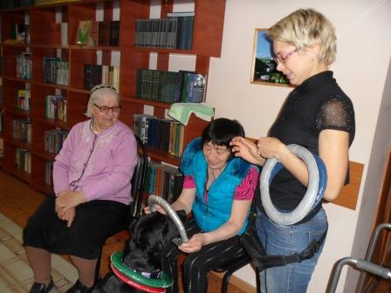
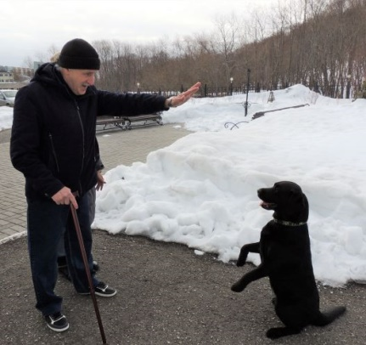
При работе с пожилыми людьми используется один мотивирующий прием – участникам предлагается помочь в подготовке собак для работы с детьми, для выступлений, для работы с тяжелыми больными. И это не легенда, а действительно необходимая работа для организации «Лапа помощи», которая работает с детьми с ограниченными возможностями здоровья. Таким образом, пожилые граждане вносят неоценимый вклад в развитие и работу собак-терапевтов в нашем городе.
Этот прием позволяет пожилому человеку почувствовать себя востребованным и полезным, завязать новые рабочие отношения в группе. К тому же, это придает осознаваемый положительный смысл посещений занятий с собаками. Также это разнообразит занятия, стимулирует мотивацию, сенсорную и двигательную активность пожилых людей.

Slide 8
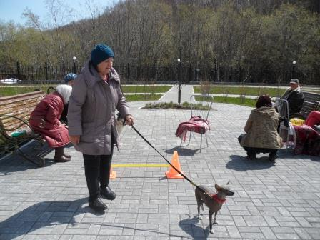
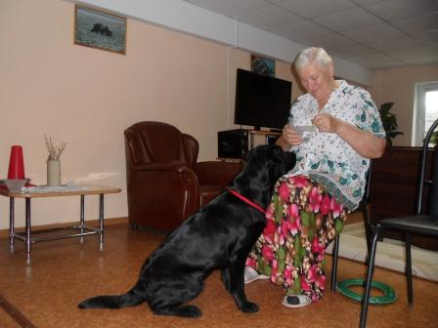
Как строится досуговое занятие с собакой
Приветствие, знакомство, вспоминание о том, что было на прошлом занятии ( не обязательно, в зависимости от состава группы)
Показательные выступления - собака и ведущий демонстрирует участникам забавные трюки, команды, умения собаки. Это настраивает пожилых людей на положительный лад, дарит улыбку и радость
Основная часть – различные игры с собакой (специально подобранные в зависимости от предполагаемого состава участников). Игры и упражнения условно можно разделить на «активные» (футбол, кольцеброс, баскетбол, принеси-дай,снежки, различные виды ходьбы с собакой, прогулки), «заботливые» ( расчески, салон красоты, собачий ресторан, одевание-раздевание, приготовь сам угощенье для собаки), «развивающие» ( цветные кольца, собери бусы, игры с буквами, угадай на вкус, угадай на запах)
Самостоятельная дрессировка собаки, разучивание новых трюков и команд, повторение пройденных
Заключительная часть – нацеливание на следующую встречу, ритуал прощания (свободное поглаживание, общение с собакой)

Slide 9
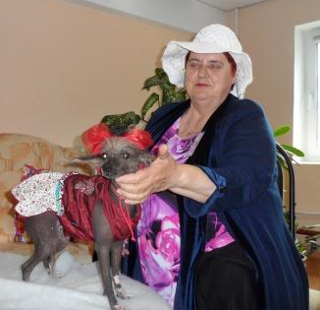
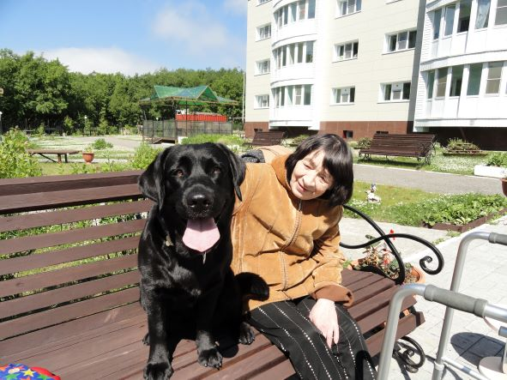
Данная практика помогает улучшить уровень жизни получателей социальных услуг, т.к. позволяет поддерживать двигательные, бытовые, социальные навыки. Расширять окружение человека, улучшать его социальные связи для более комфортного проживания в обществе, в условиях учреждения. Дарит хорошее настроение, положительный настрой. Позволяет ощущать чувство гордости за себя, за свои успехи в работе с собакой.
Занятия с собакой-терапевтом положительно влияют на качество жизни пожилых людей:
- улучшаются интеллектуально-мнестические функции
- создаются устойчивые коммуникативные связи между пожилыми людьми, повышается социальная активность
- улучшается настроение, повышается эмоциональный фон
- укрепляется уверенность в себе, в своих силах

Slide 10
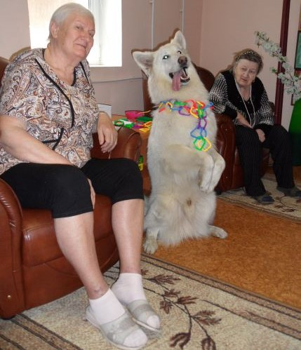
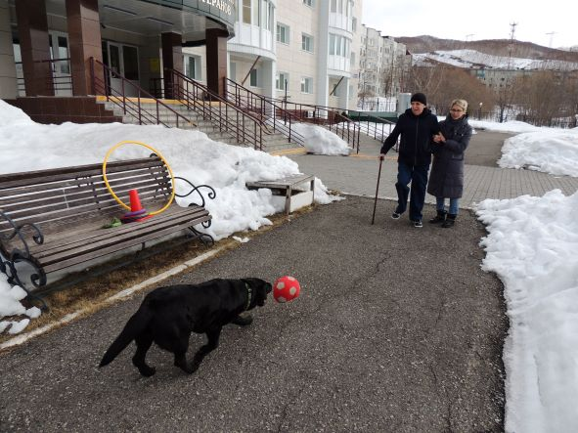
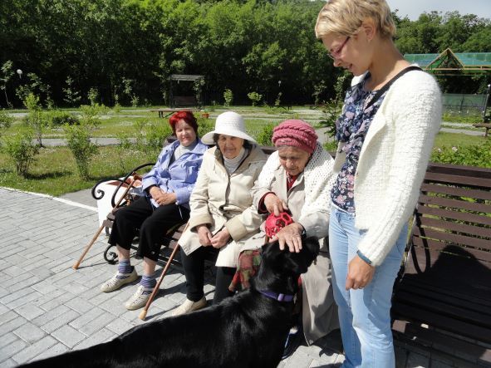
Работа по данному направлению не ограничена по длительности, мы планируем проводить ее постоянно, на всем протяжении проживания людей в Камчатском доме ветеранов.

Slide 11
Почему практику досуга с собакой сложно сделать массовой
Практика досуга с собакой в нашем регионе осуществляется силами людей и собак, состоящих в организации «Лапа помощи». Подготовленных и сертифицированных собак, людей, прошедших специальное обучение в Камчатском крае недостаточно для тиражирования практики на весь край и регион.
Инструкторов по подготовке собак-помощников, собак-терапевтов всего два на весь Дальний Восток.
Обучение собаки специальным навыкам и первая сертификация занимает до 2-х лет. Подготовка человека также требует вложения больших усилий, средств, времени.
Инструмент работы – специально обученная собака – «тонкий прибор», требующий бережного обращения. Собаки-терапевты не берегут силы и могут выработаться до нервного истощения, уставшая собака утрачивает концентрацию на работе, это может привести к заболеванию и длительной реабилитации.
Режим работы для собаки - 2-4 занятия в день, в зависимости от возраста, гормонального состояния, степени сложности занятий. Ей необходим отдых, смена деятельности в процессе работы и после, чтобы не допустить перегрузки нервной системы и организма собаки в целом.

Slide 12
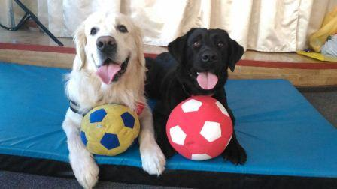
Спасибо за внимание!

